Slide 1
Нравственно-патриотическое воспитание
Старший воспитатель МБДОУ № 173
Корепанова Разиля Газизулловна
г. Ижевск

Slide 2
Патриотическое воспитание детей является одной из основных задач дошкольного учреждения. Поэтому задачами педагогов являются:
Воспитание у ребенка любви и привязанности к своей семье, дому, детскому саду, улице, селу /городу, округу, стране;
Формирование бережного отношения к природе и всему живому;
Воспитание уважения к труду, людям разных профессий;
Развитие интереса к русским народным традициям и промыслам; традициям и промыслам народа малой родины;
Формирование элементарных знаний о правах человека;
Расширение представлений о родном городе / селе, округе, стране;
Знакомство детей с символами государства (гербом, флагом, гимном);
Развитие чувства ответственности и гордости за достижения своей страны;
Формирование толерантности, чувства уважения к другим народам, их традициям.

Slide 3
Задачи нравственно – патриотического воспитания:
- формирование духовно – нравственного отношения и чувства сопричастности к родному дому, семье, детскому саду, своему городу, республике, стране;
- формирование духовно – нравственного отношения и чувства сопричастности к культурному наследию своего народа;
- формирование духовно – нравственного отношения к природе родного края и чувства сопричастности к ней;
- воспитание любви, уважения к своей нации, понимания своих национальных особенностей, чувства собственного достоинства как представителя своего народа и толерантного отношения к представителям других национальностей (своим сверстникам и их родителям, соседям и другим людям);
- воспитание любви и уважения к истории своей семьи, истории Родины и малой Родины.

Slide 4
Содержание нравственно – патриотического воспитания детей дошкольного возраста:
- приобщение детей к культурному наследию, народным праздникам, традициям, народному декоративно – прикладному искусству, устному народному творчеству, к музыкальному фольклору, народным играм;
- знакомство с семьей: историей семьи, названиями членов семьи, родственников, с понятием «предки», «родословная», «семейные традиции»; с детским садом: его ребятами, взрослыми, играми, игрушками, традициями; со своим городом / селом, округом: его историей, гербом, традициями, выдающимися горожанами / селянами прошлого и настоящего, с достопримечательностями;
- проведение целевых наблюдений за состоянием объектов природы в разные сезоны года, организация сезонного земледельческого труда в природе (посев цветов, овощей, посадка кустов, деревьев и другое);
- организация творческой продуктивной, игровой деятельности детей, в которой они проявляют сочувствие, заботу о человеке, растениях, животных в разные сезоны года (в связи с приспособлением к новым жизненным условиям), помощь взрослым (ежедневно и по мере необходимости).

Slide 5
Рекомендуемое содержание РППС в группе по нравственно-патриотическому воспитанию и развитию детей младшего дошкольного возраста:
1. Материал для работы по социально-нравственному воспитанию: - тематические папки с иллюстрациями, дидактические игры по теме «Взрослые люди» (профессии, действия, внешний вид);
- тематические папки с иллюстрациями по теме «Семья» (члены семьи, совместные действия, семейные фотографии);
- фотографии, иллюстрации по теме «Дом, в котором ты живешь» (архитектурные строения, различающиеся по размеру, внешнему виду, строительному материалу, назначению);
- тематические папки с иллюстрациями по теме «Ребенок и его сверстники» (девочки и мальчики, игры, дети в разных ситуациях, занятия и т.д.);
- тематические папки с иллюстрациями, пиктограммами, показывающими различное эмоциональное состояние взрослых и детей;
- тематические папки с иллюстрациями, дидактические игры, книги, рассказывающие о правилах поведения в общественных местах, об этикете (по типу «так можно делать, а так — нельзя»).
2. Материал для ознакомления детей с малой родиной: (группа, детский сад, улица или микрорайон, где расположено ДОУ), тематические папки с фотографиями и иллюстрациями, открытки, альбомы, мобильные макеты.
3. Материал по приобщению детей к истокам русской народной культуры: предметы старины, русские игрушки; куклы из деревянных чурбачков, обереги, предметы народного декоративно-прикладного искусства (матрешки, дымковские игрушки, различные виды росписи, вышивка, резьба по дереву и пр.); куклы в национальных костюмах.
4. Художественная литература (песенки, потешки, сказки и т.д.).

Slide 6
Рекомендуемое содержание РППС в группе по нравственно-патриотическому воспитанию и развитию детей среднего дошкольного возраста:
Работа ведется по направлениям: «Моя семья», «Мой детский сад», «Мой город и его достопримечательности», «Знаменитые земляки», «Приобщение к истокам русской культуры» 1. Пополняется материал по социально-нравственному воспитанию: семейные праздники и традиции, художественная литература соответствующей тематики (см. требования к оформлению в младших группах).
2. Материал для ознакомления детей с малой родиной: (группа, детский сад, улица или микрорайон, где расположено ДОУ), тематические папки с фотографиями и иллюстрациями, открытки, альбомы, мобильные макеты посвященные достопримечательностям города, флоре и фауне, архитектуре, транспорту и его знаменитым жителям, профессиям жителей. Могут быть представлены материалы об истории возникновения города.
3. Материал по приобщению детей к истокам народной культуры: предметы старины, народные игрушки; куклы из деревянных чурбачков, обереги, предметы народного декоративно-прикладного искусства (матрешки, дымковские игрушки, различные виды росписи, вышивка, резьба по дереву и пр. могут быть представлены в мини-музее); различные макеты (крестьянская изба, комната-горница, крестьянское подворье и т.п.); куклы в национальных костюмах; дидактические игры.
4. Художественная литература (сказки, песенки, пословицы, поговорки и т.д.).
5. Элементы государственной символики РФ (флаг, герб).
6. Элементы областной символики (флаг, герб).
7. Элементы муниципальной символики (герб, фирменные знаки промышленных предприятий). 8. Материал, посвященный защитникам Отечества: тематические папки с иллюстрациями и мобильные макеты.

Slide 7
Рекомендуемое содержание РППС в группе по нравственно-патриотическому воспитанию и развитию детей старшего дошкольного возраста:
Работа ведется по направлениям: краеведение, ознакомление с родной страной, республикой, государственной символикой, историческим прошлым России, Нижегородской области и города Семёнов. 1. Семейные фотоальбомы, самодельные книги на темы «Герб моей семьи», «Генеалогическое древо». Возможен вариант — «Портфолио ребенка».
2. Тематические папки с иллюстрациями и фотографиями: «История возникновения города», «Промышленность города», «Наука, образование и культура России », «Знаменитые земляки», «Удмуртия в годы Великой Отечественной войны», «Достопримечательности города Ижевска «Архитектура», «Спорт». Мобильные макеты по достопримечательностям города, флоре и фауне, архитектуре, транспорту. Подборка стихотворений о городе. Карта города. Символика города (флаг, герб).
3. Тематическая папка «Мой край»: карта и символика Удмуртской республики портрет Главы региона; материал, знакомящий, детей со славным прошлым родного края (история городов и их настоящее, сельское хозяйство).
4. Карта Российской Федерации. Желательно, чтобы эта карта была предназначена для детей и содержала необходимый материал о городах России (столица Родины, символика городов, главные достопримечательности); о природных зонах; о населяющих страну народах; о промышленности и сельском хозяйстве. Символика России (герб, флаг, гимн). Портрет президента страны.
5. Тематические папки с иллюстрациями: «Наши предки — славяне», «Богатыри земли русской», «Великая Отечественная война», «Российская армия». Фотоматериал «Памятники воинской славы». Художественная литература и дидактические игры по теме.

Slide 8
6. Материал по приобщению детей к истокам народной культуры: иллюстрации и тематические папки «Как жили люди на Руси», «Предметы старины», «Из истории русского народного костюма» «Народные праздники», «Народный календарь»; предметы старины, народные игрушки; куклы из деревянных чурбачков, обереги, предметы народно-прикладного искусства (матрешки, дымковские игрушки, различные виды росписи, вышивка, резьба по дереву и пр. могут быть представлены в мини-музее); различные макеты (крестьянская изба, комната-горница, крестьянское подворье и т.п.); куклы в национальных костюмах; дидактические игры.
7. Художественная литература (сказки, былины, предания). Художественная литература, посвященная налим великим соотечественникам прославившим Россию, Сахалинскую землю, их портреты.
8. Глобус, карта мира (для детей). Тематические папки с иллюстрациями, рассказывающими о жизни людей в других странах, их обычаях, традициях, занятиях и профессиях. Художественная литература.

Slide 9
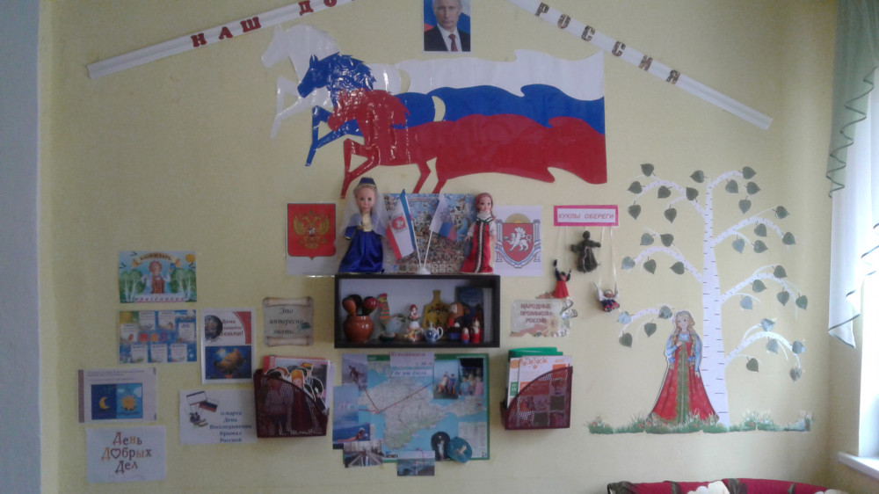

Slide 10
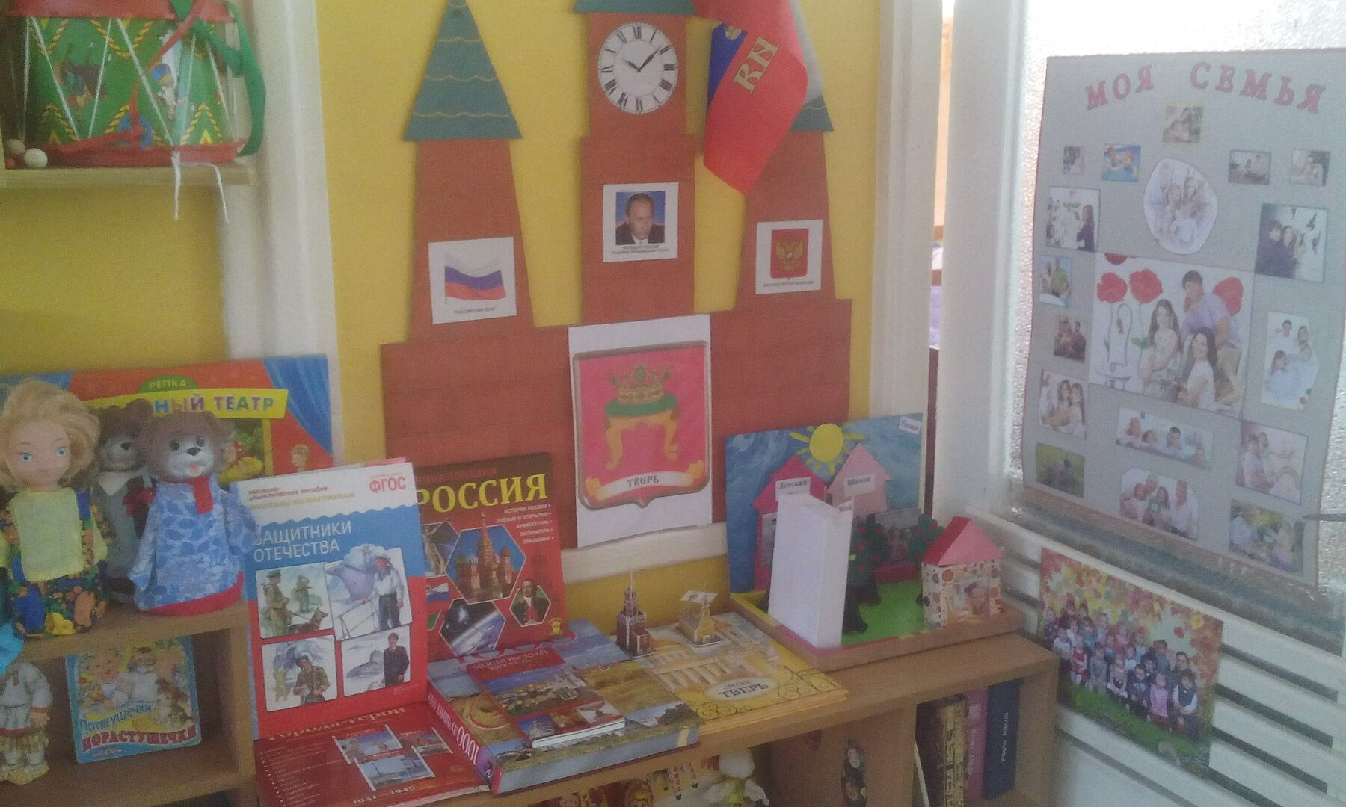

Slide 11
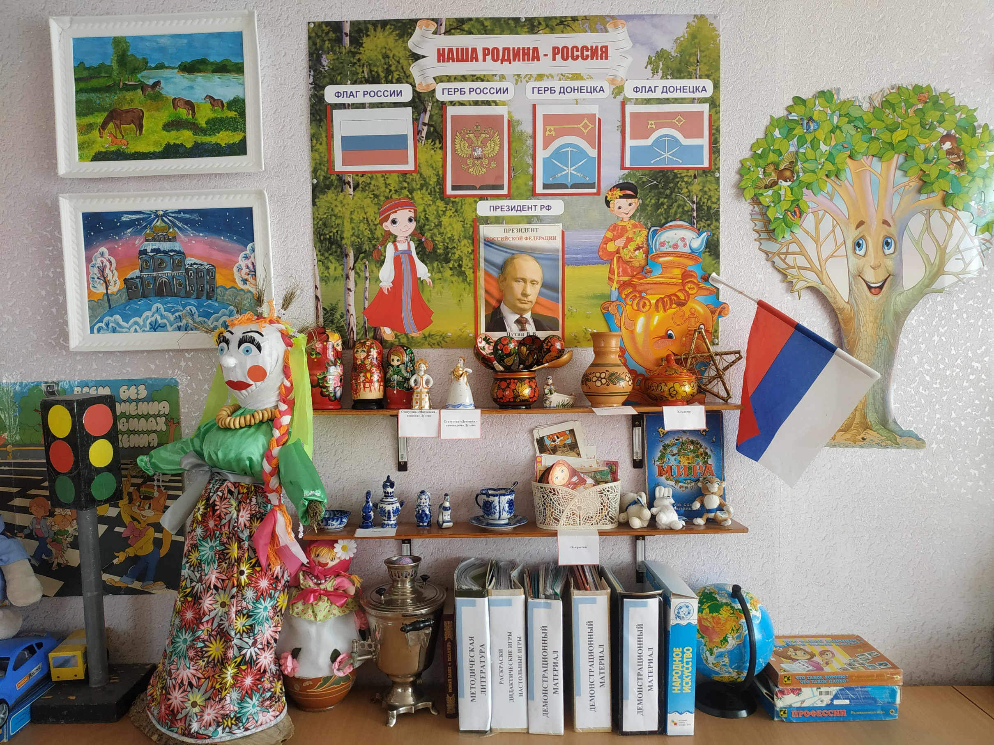

Slide 12
